Slide 1

ANALYTISCHE GEOMETRIE · GERADEN IM RAUM
Eine Gerade – viele Gleichungen?
Methode »Zwei aus Drei«
?
FS MATHEMATIK · ZfsL SIEGEN
Zwei aus Drei · Identische Geraden
Notes:
Einstieg in die Stunde 'Eine Gerade – mehrere Parametergleichungen'. Methode 'Zwei aus Drei' (Hepp/Krüger/Leisen): aus drei Karten zwei vom dritten abgrenzen. Kurz neugierig machen: Dieselbe Gerade kann ganz verschieden aussehen. Noch nichts verraten.

Slide 2
DIE METHODE
Zwei aus Drei
Vor euch liegen drei Karten mit Parametergleichungen.
gehört zusammen
1
2
Findet ein Kriterium, das zwei Karten verbindet und die dritte ausschließt.
3
Begründet eure Einteilung – und sucht nach weiteren Möglichkeiten.
Es gibt keine Musterlösung. Verschiedene Sortierkriterien sind ausdrücklich erwünscht.
fällt heraus
FS MATHEMATIK · ZfsL SIEGEN
Zwei aus Drei · Identische Geraden
Notes:
Methode transparent machen, dann sofort ins Tun. Betonen: Es gibt nicht DIE eine Lösung – mehrere Kriterien sind möglich (Stützpunkt, Richtungsvektor, gleiche Gerade ...). Murmelphase ankündigen: erst allein denken, dann zu zweit.

Slide 3
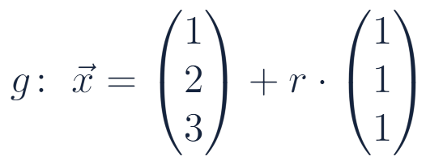
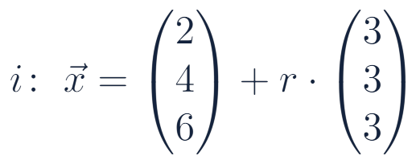
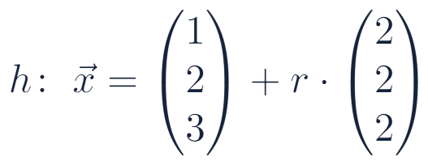
ERSTER KARTENSATZ
Zwei gehören zusammen – welche?
Zwei Karten gehören zusammen, eine fällt heraus. Nach welchem Kriterium? Geht auch eine andere Einteilung?
EINZELARBEIT → PARTNERARBEIT
Zwei aus Drei · Identische Geraden
Notes:
Niedrigschwelliger Start: alle drei haben einen vielfachen Richtungsvektor von (1,1,1). Naheliegend: g und h teilen den Stützpunkt (1|2|3), i hat (2|4|6). Tieferes Kriterium: g und h beschreiben DIESELBE Gerade, i ist nur parallel. Erst Vermutungen sammeln, noch nicht bewerten. Impuls: 'Begründet, warum gerade diese zwei.'

Slide 4
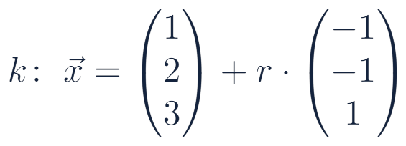
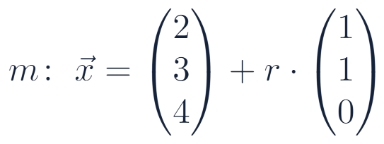
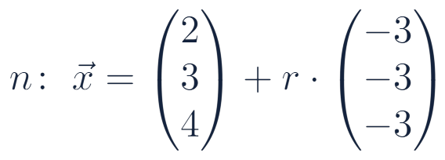
DER GANZE KARTENSATZ
Welche beschreiben dieselbe Gerade?
Bildet eigene Dreiergruppen. Welche Parametergleichungen beschreiben dieselbe Gerade? Erläutert euer Vorgehen.
PARTNERARBEIT · FORSCHERAUFTRAG
Zwei aus Drei · Identische Geraden
Notes:
Offene Forschungsphase. Auflösung (nur für Sie): g, h, n beschreiben DIESELBE Gerade; i ist parallel dazu; k schneidet g in (1|2|3); m schneidet g in (2|3|4). Gestufte Hilfe bei Bedarf: 'Sind die Richtungsvektoren Vielfache?' und 'Liegt der Stützpunkt der einen auf der anderen?' Gruppen sollen ihr KRITERIUM protokollieren, nicht nur das Ergebnis.

Slide 5
SICHERN & WEITERDENKEN
Was haben wir entdeckt?
Welche Kriterien zum Sortieren habt ihr gefunden?
Reicht ein vielfacher Richtungsvektor, damit zwei Geraden gleich sind?
Woran erkennt man sicher, dass zwei Gleichungen dieselbe Gerade beschreiben?
→ Nächster Schritt: zwei Prüfeigenschaften, mit denen man es sicher nachweist.
PLENUM · ERGEBNISSICHERUNG
Zwei aus Drei · Identische Geraden
Notes:
Kriterien der Gruppen sammeln und ordnen (oberflächlich: Stützpunkt/Zahlen; tief: gleiche Gerade). Diskrepanz nutzen: gleicher Richtungsvektor reicht NICHT (i ist parallel). Überleitung zur Erarbeitung der zwei Prüfeigenschaften: (1) Richtungsvektoren kollinear, (2) Punktprobe – ein Stützpunkt der einen liegt auf der anderen. Noch offen lassen, falls die Erarbeitung folgt.

